Slide 1






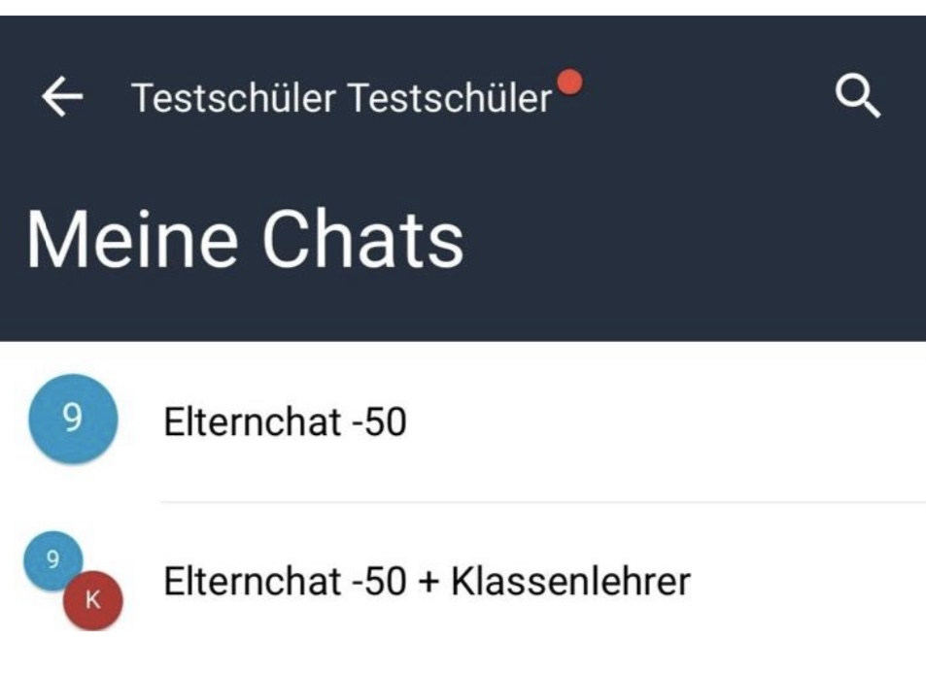
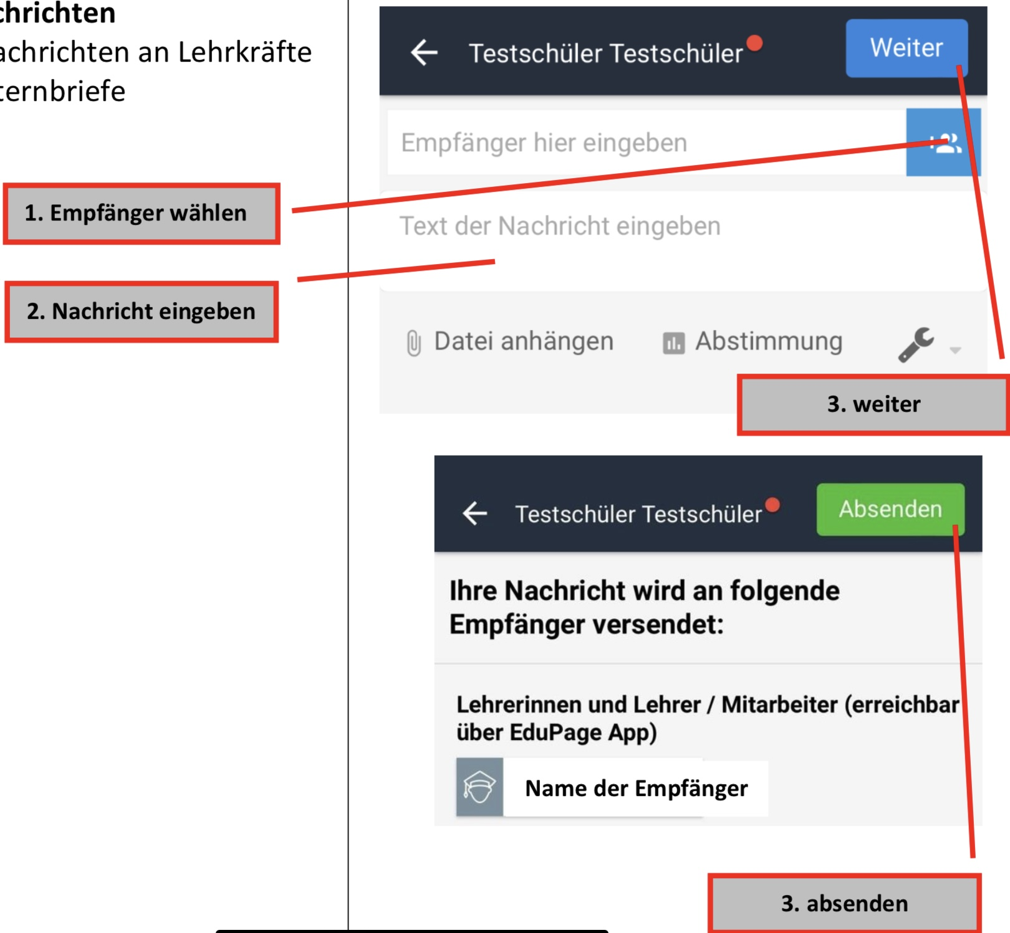
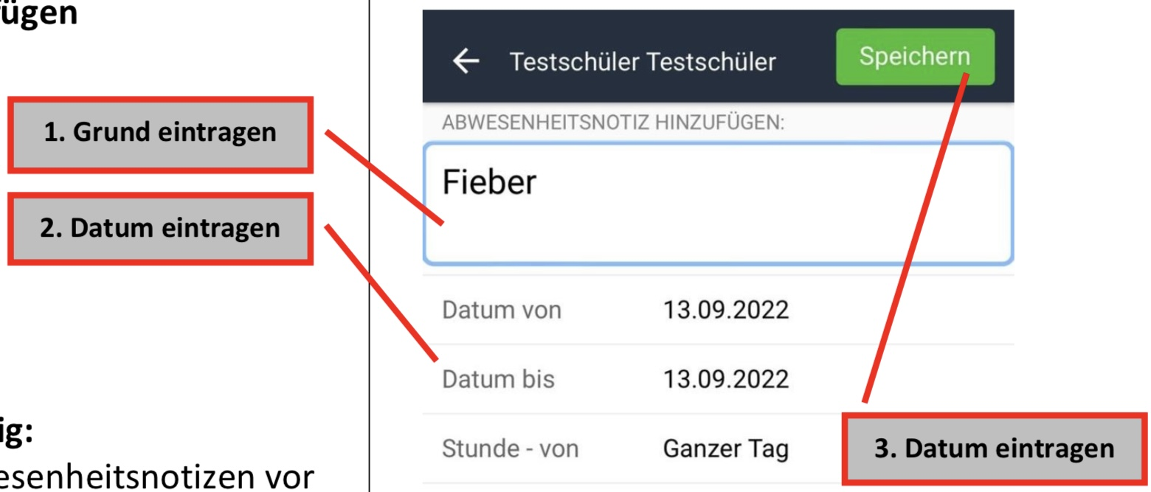
Chat
Nachrichten
Abwesenheit
Chat mit anderen Eltern der Klasse und der Lehrkraft
Nachrichten an Lehrkräfte
Kind krank melden
Elternbriefe
vor 7:45Uhr !
Kein Anruf im Sekretariat notwendig

Slide 2

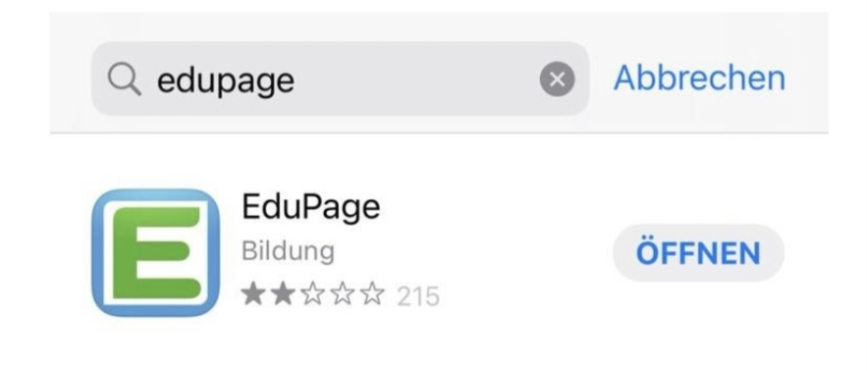
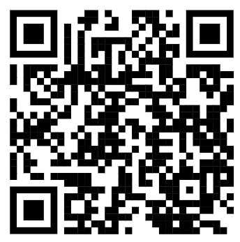
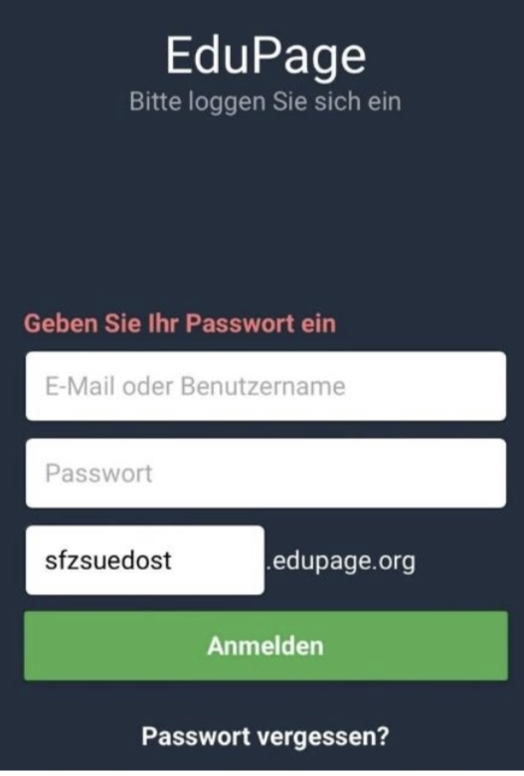

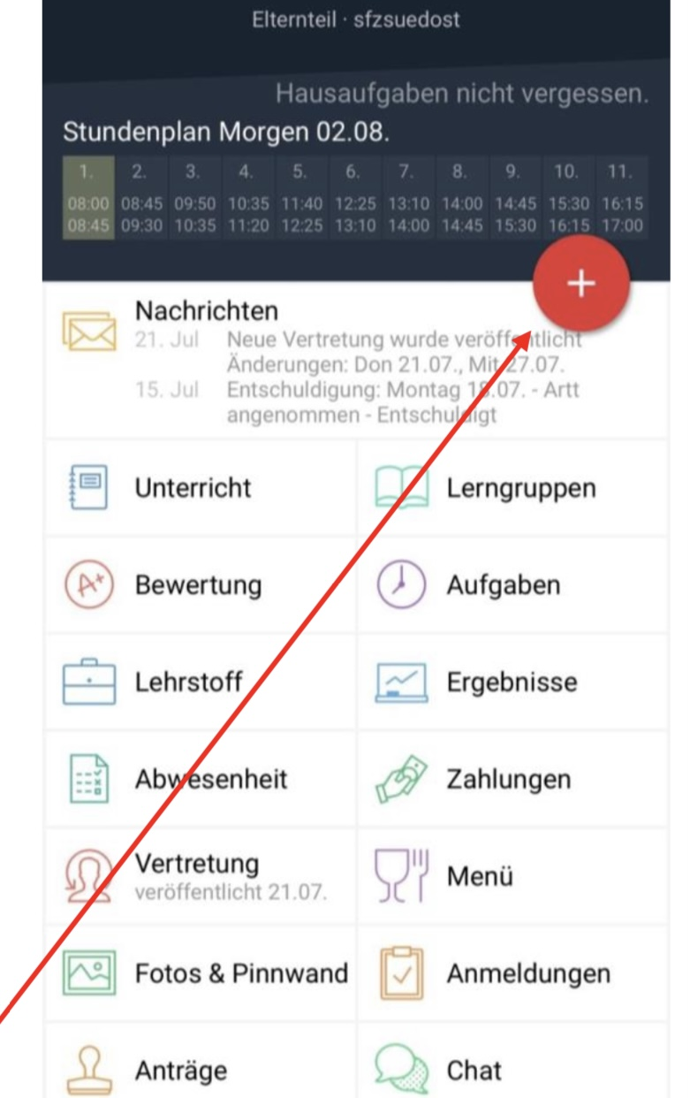
Download
im Playstore/ Applestore
So benutze ich Edupage
Anmelden
mit erhaltenen Zugangsdaten
(von der Schule per Mail bekommen)
Tipps für Eltern
Erklärvideo zur Krankmeldung ihres Kindes
Klicken Sie
auf das Plus!

